Slide 1
Медиативный подход в работе педагогов. Бесконфликтная среда в образовательном процессе

Slide 2

эксперты:
Цевелева Т.А.- педагог-психолог, магистр педагогики и психологии, руководитель городской службы школьных медиаторов;
Сидорова А.С.-педагог-психолог,руководитель школьной медиации, высшая квалификационная категория;
Кипер Е.А.-учитель математики первой квалификационной категории,магистр математичеких наук, школьный медиатор,заместитель директора по учебно воспитательной работе;
Соколенко А.В.-директор средней общеобразовательной школы № 22, учитель географии первой квалификационной категрии;
Кулеш М.А.-учитель истории и обществознания,социальный педагог, школьный медиатор.

Slide 3
Медиация в школе-это способ мирного урегулирования конфликтов между участниками образововательного пространства с участием нейтрального посредника (медиатора, педагога). Простыми словами, медиатор помогает сторонам услышать друг друга, обсудить проблему и найти взаимоприемлемое решение.

Slide 4

Медиативный подход в работе педагогов-это деятельностный подход, основанный на принципах медиации, который предполагает владение навыками позитивного осознанного общения.
Некоторые задачи, которые решает медиативный подход в работе педагогов:
•урегулирование возникающих конфликтов между участниками образовательных отношений;
•формирование коммуникативных компетенций у обучающихся, а также их родителей и педагогов (совершенствование навыков культуры диалога, конструктивного решения конфликтов, ненасильственных стратегий поведения).

Slide 5

Некоторые умения и навыки, которые важны для педагога, применяющего медиативный подход:
* умение анализировать конфликт;
* эффективно реагировать на ситуации втягивания в конфликт, провокации;
* владение основными приёмами ведения примирительной беседы.
Медиативный подход наиболее целесообразно использовать при решении обычных межличностных конфликтов.

Slide 6
Некоторые методы, которые используются в медиативном подходе:
* Активное слушание. Способ ведения беседы, при котором слушающий демонстрирует, что слышит и понимает чувства говорящего.
* «Петля понимания». Уточнение правильности понимания того, что сказал собеседник, с помощью фраз типа «Если я Вас понимаю, то…» или «Правильно ли я Вас понимаю, имеется в виду…».
*Метод переключения, паузы. При сильных эмоциях сторон друг к другу можно «случайно» уронить что-нибудь, чтобы переключить их внимание, либо перенести встречу на другое время или место.

Slide 7
Некоторые методы, которые используются в медиативном подходе:
* Парафраз или отражение. Повторение сказанного собеседником своими словами.
* Открытые вопросы. Использование вопросов, предполагающих свободный ответ.
* «Я сообщение». Проговаривание своих эмоций и чувств, которые испытываются в связи с конкретным поступком человека или событием, с использованием местоимений «Я», «Мне», «Меня».
* Резюмирование. Обобщение сказанного, выделение главного в сказанном.

Slide 8
Ошибки педагога в решении конфликтных ситуаций
* не умение слушать,
*низкий уровень эмпатии,
*принятие поспешных решений.
Все это приводит к срыву переговрного процесса.

Slide 9
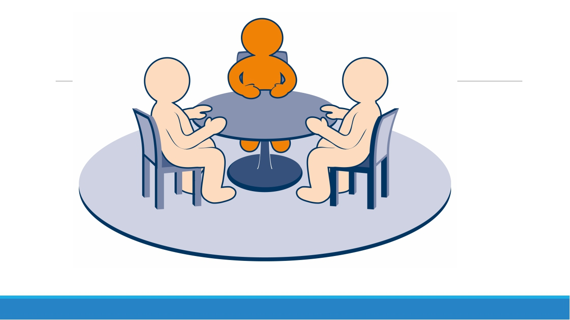
Конфликты и их причины
“Ученик- ученик”
•борьба за авторитет
•соперничество
•обман, сплетни
•оскорбления
•обиды
•враждебность к любимым ученикам учителя
•личная неприязнь к человеку
•симпатия без взаимности
•борьба за девочку (мальчика)

Slide 10
Конфликты и их причины
“Учитель- ученик”
отсутствие единства в требованиях учителей
чрезмерное количество требований к ученику
непостоянство требований учителя
невыполнение требований самим учителем
ученик считает себя недооцененным
учитель не может примириться с недостатками ученика
личные качества учителя или ученика (раздражительность, беспомощность, грубость)

Slide 11
Конфликты и их причины
“Учетель-родители/ законные представители ученика”
*разные представления сторон о средствах воспитания
*недовольство родителя методами обучения педагога
*личная неприязнь мнение родителя о необоснованном занижении оценок ребенку

Slide 12
Конфликты и их причины
“Администрация-учитель”
* различие в приаритетах:администрация ореентируется на отчетность и стандарты, учитель- на качество и индивидуальные потребности детей
* непрозрачность решений: отсутсвие объяснений по кадровым перестановкам, распределению нагрузки, приемиям
*перегрузка учителей: избыток администртивных задач, внеплановых мероприятий, документации
* несаглосованность требований: противоречивые указания от разных руководителей ( директор, завучи)
*оценка труда: субъективность при аттестации, игнорирование профессиональных достижений
*комуникативные барьеры: формальный стиль общения, отсутсвие обратной связи

Slide 13
Конфликты и их причины
“Учитель-учитель”
* методические разногласия: споры о “правильных” подходах к обучению
*распределение нагрузки: неравное распределение часов,классов, внеурочных обязанностей
*ресурсные конфликты: нехватка кабинетов, техники, материалов ;сопернечество за “удобное” расписание
*оценка труда: зависть к приемиям, грантам, публичному признанию; ощущение несправедливости
* личностные факторы: несовпадение стилей общения, ценностей, уровня стрессоустойчивости
*коммуникативные барьеры: недосканность, слухи, отсутсвие открытого диалога
*разная ответсвенность за общие проекты: нечстное распределение ролей в командных задачах

Slide 14
Общий алгоритм разрешения конфликта
1. Отстаивать эскалацию. Четко сказать: “Давай остановимся и разберёмся”. Сохранять спокойный тон. Если ситуация накаляется: “Давай сделаем паузу и поговорим позже”.
2. Выслушать обе стороны. Использовать технику активного слушания: “Я вижу, ты расстроен...”, “Расскажи, что именно тебя задело”.
3. Определить суть конфликта. Задать вопросы: 2В чем проблема? Что стало причиной? Что тебя разозлило?”.
4. Проработать чувства. Помочь конфликтующим сторонам назвать эмоции : “Ты чувствуешь обиду, потому, что...”, “Он, возможно, испугался, когда...”
5. Найти решение вместе. Предложить варианты: “Как можно исправить ситуацию? Что устроит обоих?”
6. Закрепить договоренность. Проговорить шаги: “Ты извинишься, а ты пообещаешь не повторять...”

Slide 15

Рекомендации педагогам, разрешающих конфликт с помощью медиативных техник
Чтобы беседа прошла эффективно и не было угрозы нового конфликта в процессе договоренностей, важно в процессе беседы быть максимально непредвзятым и беспристрастным (не выражать своих чувств и эмоций, не высказывать своих соображений по поводу произошедшего).

Slide 16
Решение педагогических кейсов
“Мировое кафе”

